Slide 1
Digitaltechnik

Slide 2
Informationen und Daten
Alle Eindrücke, Ereignisse und Gegebenheiten in unserer Umwelt bezeichnet man als Daten. Bilder, Geräusche, Zahlen, Worte, Lichter sind Beispiele für Daten (Singular: Datum).
Ordnet man ein Datum in einen Kontext ein, so wird es zu einer Information. Es hat dann eine Bedeutung (Semantik) und auch eine für den Kontext passende Darstellung (Syntax).

Slide 3
Informationen und Daten
Beispiel:
Die Buchstaben H, u, n, d sind für sich allein nur Daten.
Ordnet man die Daten nun dem Kontext „Deutsches Wort“ zu, so haben sie die Darstellung (Syntax) „Hund“ und die Bedeutung (Semantik) eines bekannten Tieres.

Slide 4
Informationen und Daten
Beispiel:
Die Buchstaben B, i, o sind für sich allein wieder nur Daten.
Es gibt hier aber mehrere Bedeutungen:
Kontext Schule: Bio ist die Abkürzung für das Fach Biologie
Kontext Soziale Medien: Bio ist hier die Abkürzung für Biography, also Informationen über einen selbst

Slide 5
Informationen und Daten
Aufgaben (Partnerarbeit, ca. 10 min):
Bilde jeweils eine Information für die Daten „B, a, n, d“, und „21“
Karins Mutter hat bei ihr Fieber gemessen: 38,5 °C. Ordne dieser Situation die Begriffe Daten, Information, Syntax und Semantik zu

Slide 6
Informationen und Daten
Aufgaben (Partnerarbeit, ca. 10 min):
Bilde jeweils eine Information für die Daten „B, a, n, d“, und „21“
  Band: Englisches Wort für Gruppe von Musikern
  21 Jahre: Alter eines Menschen
Karins Mutter hat bei ihr Fieber gemessen: 38,5 °C. Ordne dieser Situation die Begriffe Daten, Information, Syntax und Semantik zu
Daten | Syntax | Semantik | Information
38,5 | 38,5 °C | Körpertemperatur | Fieber

Slide 7
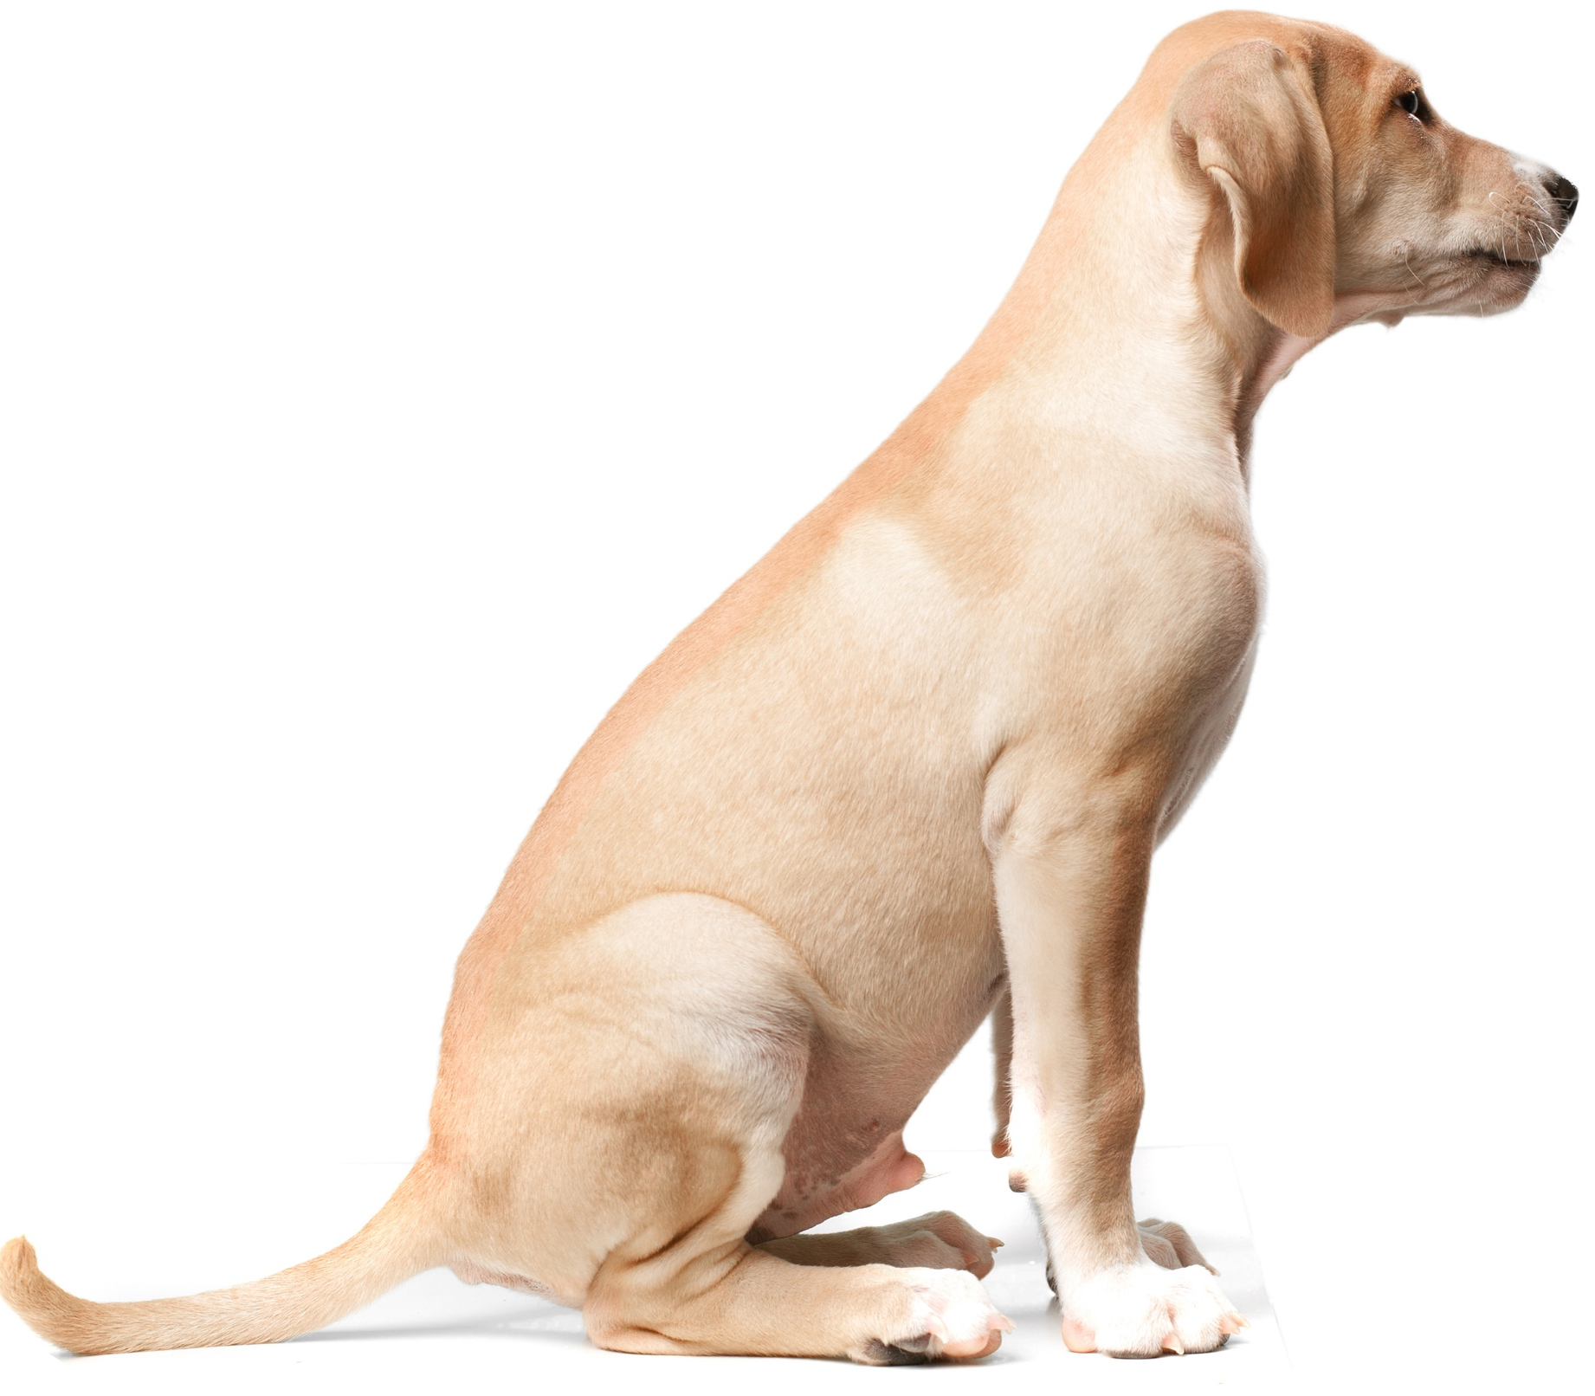
Codierung von Informationen
Echter Hund
Buchstaben
Morse-Code
Codierung
Hund
Codierung
Decodierung
Decodierung
Eine Codierung verändert die Darstellung (Syntax) einer bestimmten
Information, während ihre Bedeutung (Semantik) Gleich bleibt.

Slide 8

Codierung von Informationen
Für eine Codierung gelten immer bestimmte Regeln.
Beim Morse-Code wird jedem Buchstaben ein eindeutiges Symbol (Punkt-Strich Kombination) zugeordnet
Bei Piktogrammen wird versucht,
die Form des Objekts beizubehalten

Slide 9
Codierung von Informationen
Aufgabe (Partnerarbeit, ca. 10 min)
Codiert die verschiedenen Emotionen in der Tabelle mit Hilfe von Buchstaben und Sonderzeichen!
fröhlich | traurig | laut lachend | wütend | erschrocken | frech | gelassen

Slide 10
Codierung von Informationen
Aufgabe (Partnerarbeit, ca. 10 min)
Codiert die verschiedenen Emotionen in der Tabelle mit Hilfe von Buchstaben und Sonderzeichen!
fröhlich | traurig | laut lachend | wütend | erschrocken | frech | gelassen
:-) | :´-( | XD | >:-( | :-O | :-P | B-)

Slide 11
Der Computer
Der Computer besteht aus Elektronik, also Bauteilen, die mit elektrischem Strom betrieben werden.
Einige dieser Bauteile sind sog. Speicherbausteine. Die gibt es in verschiedenen Arten, z.B. Arbeitsspeicher, Festplattenspeicher oder auch Register im Prozessor.
Der Prozessor ließt die Befehle, die in den Speicherbausteinen stehen, verarbeitet diese und schreibt das Ergebnis zurück in den Speicher.

Slide 12
Der Computer
Die Speicherbausteine bestehen wiederum aus ganz vielen, ganz kleinen Speicherzellen.
Jede Speicherzelle kann insgesamt zwei Zustände annehmen:
Speicherbaustein
Speicherzelle
Eingeschaltet
Ausgeschaltet

Slide 13
Der Computer
Speicherzellen funktionieren also wie Lampen. Man kann sie nur ein- oder ausschalten! Somit können sie auch nur zwei Daten Speichern:
Null (0) und Eins (1)
Aus (0) und Ein (1)
Nein (0) und Ja (1)

Slide 14
Der Computer
Der Computer benutzt also ein sog. Binärsystem (auch Dualsystem oder Zweiersystem genannt), um Daten darzustellen.
Eine Speicherzelle, die nur zwei Zustände annehmen kann, nennt man im englischen auch Binary Item oder kurz Bit.
Ein Bit ist die kleinste Speichereinheit im Computer!

Slide 15
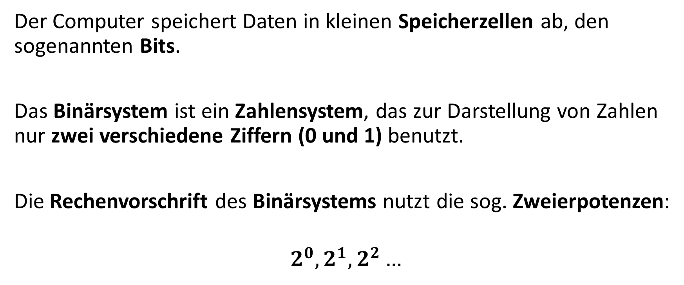
Das Binärsystem
Der Computer speichert Daten in kleinen Speicherzellen ab, den sogenannten Bits.
Das Binärsystem ist ein Zahlensystem, das zur Darstellung von Zahlen nur zwei verschiedene Ziffern (0 und 1) benutzt.
Die Rechenvorschrift des Binärsystems nutzt die sog. Zweierpotenzen:
$$2^{0}, 2^{1}, 2^{2}…$$

Slide 16
Das Binärsystem
4
3
2
1
Beispiel:
Darstellung der Zahl 5 im Binärsystem:
Bit-Nr. | 4 | 3 | 2 | 1
Potenz
Wert
Zustand

Slide 17
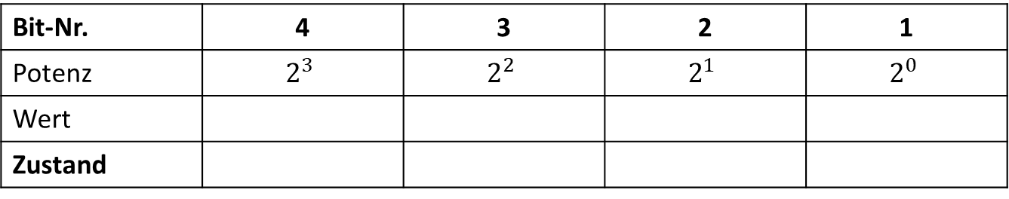
Das Binärsystem
4
3
2
1
Beispiel:
Darstellung der Zahl 5 im Binärsystem:
Bit-Nr. | 4 | 3 | 2 | 1
Potenz | $$2^{3}$$ | $$2^{2}$$ | $$2^{1}$$ | $$2^{0}$$
Wert
Zustand

Slide 18
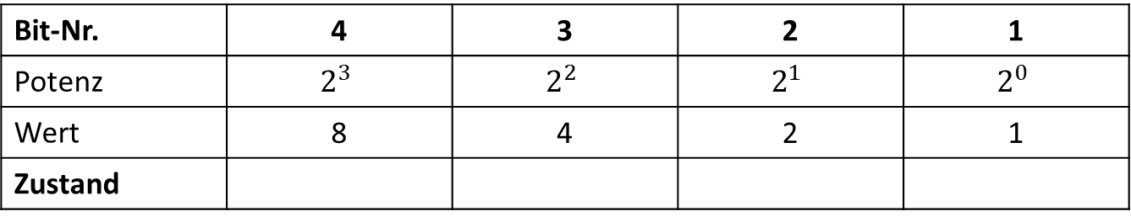
Das Binärsystem
4
3
2
1
Beispiel:
Darstellung der Zahl 5 im Binärsystem:
Bit-Nr. | 4 | 3 | 2 | 1
Potenz | $$2^{3}$$ | $$2^{2}$$ | $$2^{1}$$ | $$2^{0}$$
Wert | 8 | 4 | 2 | 1
Zustand

Slide 19
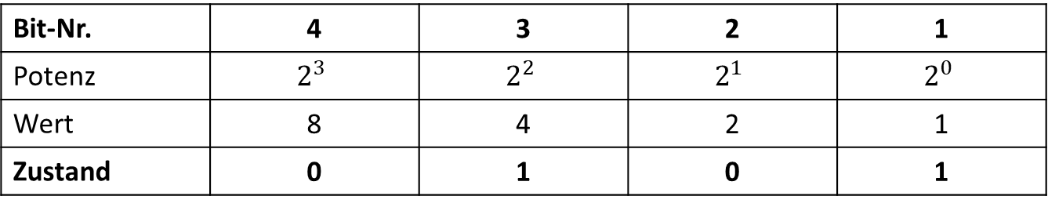
Das Binärsystem
4
3
2
1
Beispiel:
Darstellung der Zahl 5 im Binärsystem:
Die Zahl 5 lässt sich Binär als 0101 darstellen!
Bit-Nr. | 4 | 3 | 2 | 1
Potenz | $$2^{3}$$ | $$2^{2}$$ | $$2^{1}$$ | $$2^{0}$$
Wert | 8 | 4 | 2 | 1
Zustand | 0 | 1 | 0 | 1

Slide 20
Zeichenkodierung
Informationen werden in einem Computer immer aus einer Folge von 0 und 1 dargestellt.
Im oben genannten Beispiel wird die Zahl 5 als 0101 dargestellt.
Diese Bitfolge besitzt aber nur den Wert 5. Sie wird noch nicht als 5 auf dem Monitor dargestellt.

Slide 21
Zeichenkodierung
Schrifteichen, die auf dem Monitor zu sehen sind nennt man kodierte Bitfolgen.
Bei einer Kodierung ändert man nur die Darstellung, nicht aber die Information. Aus einer Bitfolge wird also ein Buchstabe, eine Zahl oder ein Sonderzeichen.
0 1 0 0 0 0 0 1 → A

Slide 22
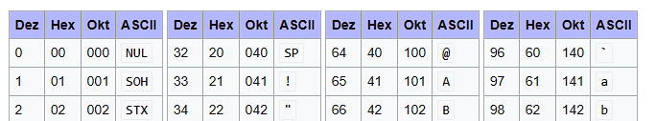
Zeichenkodierung
Die bekannteste Zeichenkodierung ist der sogenannte ASCII-Code.
American Standard Code for Information Interchange
Amerikanische Standard-Code für den Informationsaustausch
Hier wurde jedes Zeichen, jede Zahl, jedes Sonderzeichen und noch einiges mehr mit Hilfe von Bitfolgen nach festen Regeln kodiert.

Slide 23
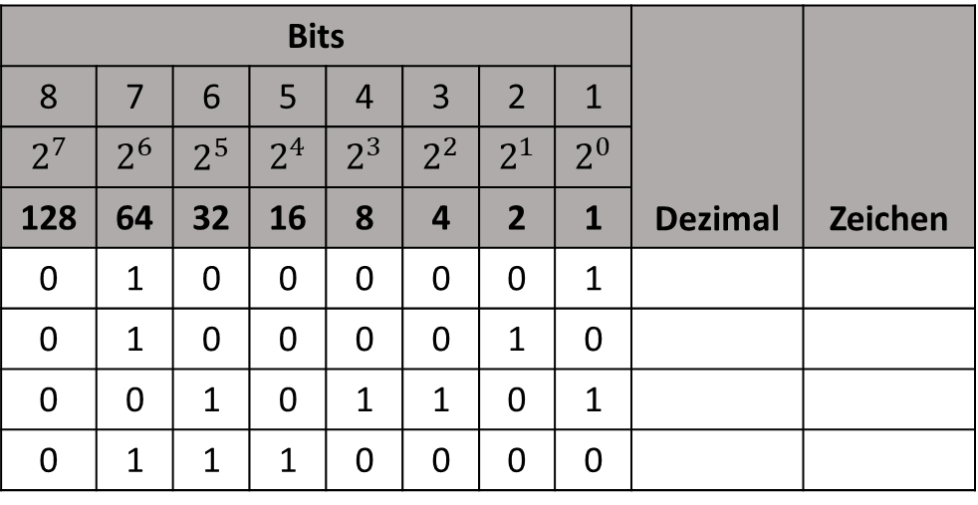
Zeichenkodierung
Aufgabe: Bestimme anhand der folgenden Bitfolgen das jeweilige Zeichen aus der ASCII-Tabelle!
Verwende dazu die ASCII-Tabelle in Wikipedia!
Bits |  |  |  |  |  |  |  | Dezimal | Zeichen
8 | 7 | 6 | 5 | 4 | 3 | 2 | 1
$$2^{7}$$ | $$2^{6}$$ | $$2^{5}$$ | $$2^{4}$$ | $$2^{3}$$ | $$2^{2}$$ | $$2^{1}$$ | $$2^{0}$$
128 | 64 | 32 | 16 | 8 | 4 | 2 | 1
0 | 1 | 0 | 0 | 0 | 0 | 0 | 1
0 | 1 | 0 | 0 | 0 | 0 | 1 | 0
0 | 0 | 1 | 0 | 1 | 1 | 0 | 1
0 | 1 | 1 | 1 | 0 | 0 | 0 | 0

Slide 24

Zeichenkodierung
Aufgabe: Bestimme anhand der folgenden Bitfolgen das jeweilige Zeichen aus der ASCII-Tabelle!
Verwende dazu die ASCII-Tabelle in Wikipedia!
Bits |  |  |  |  |  |  |  | Dezimal | Zeichen
8 | 7 | 6 | 5 | 4 | 3 | 2 | 1
$$2^{7}$$ | $$2^{6}$$ | $$2^{5}$$ | $$2^{4}$$ | $$2^{3}$$ | $$2^{2}$$ | $$2^{1}$$ | $$2^{0}$$
128 | 64 | 32 | 16 | 8 | 4 | 2 | 1
0 | 1 | 0 | 0 | 0 | 0 | 0 | 1 | 65 | A
0 | 1 | 0 | 0 | 0 | 0 | 1 | 0
0 | 0 | 1 | 0 | 1 | 1 | 0 | 1
0 | 1 | 1 | 1 | 0 | 0 | 0 | 0

Slide 25
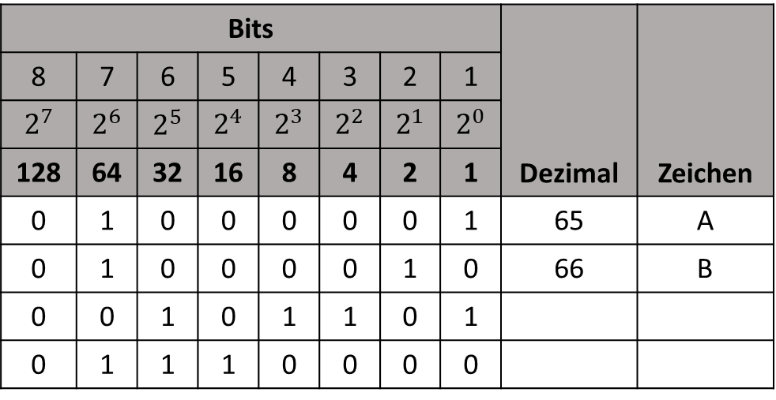
Zeichenkodierung
Aufgabe: Bestimme anhand der folgenden Bitfolgen das jeweilige Zeichen aus der ASCII-Tabelle!
Verwende dazu die ASCII-Tabelle in Wikipedia!
Bits |  |  |  |  |  |  |  | Dezimal | Zeichen
8 | 7 | 6 | 5 | 4 | 3 | 2 | 1
$$2^{7}$$ | $$2^{6}$$ | $$2^{5}$$ | $$2^{4}$$ | $$2^{3}$$ | $$2^{2}$$ | $$2^{1}$$ | $$2^{0}$$
128 | 64 | 32 | 16 | 8 | 4 | 2 | 1
0 | 1 | 0 | 0 | 0 | 0 | 0 | 1 | 65 | A
0 | 1 | 0 | 0 | 0 | 0 | 1 | 0 | 66 | B
0 | 0 | 1 | 0 | 1 | 1 | 0 | 1
0 | 1 | 1 | 1 | 0 | 0 | 0 | 0

Slide 26
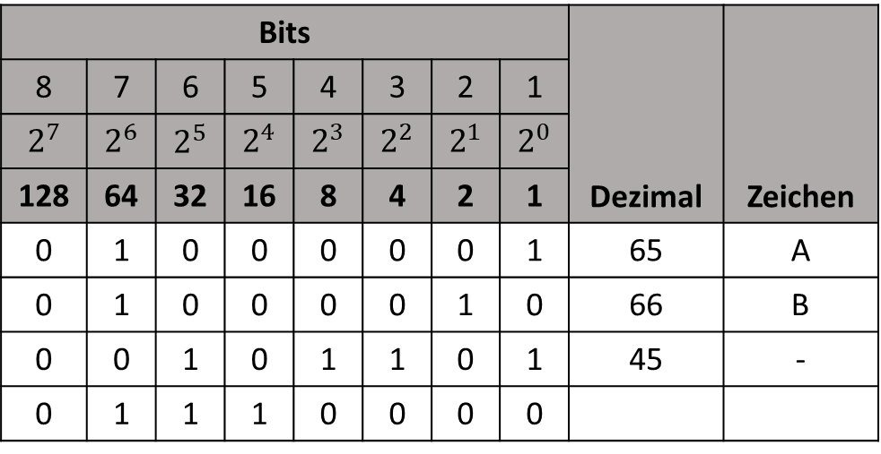
Zeichenkodierung
Aufgabe: Bestimme anhand der folgenden Bitfolgen das jeweilige Zeichen aus der ASCII-Tabelle!
Verwende dazu die ASCII-Tabelle in Wikipedia!
Bits |  |  |  |  |  |  |  | Dezimal | Zeichen
8 | 7 | 6 | 5 | 4 | 3 | 2 | 1
$$2^{7}$$ | $$2^{6}$$ | $$2^{5}$$ | $$2^{4}$$ | $$2^{3}$$ | $$2^{2}$$ | $$2^{1}$$ | $$2^{0}$$
128 | 64 | 32 | 16 | 8 | 4 | 2 | 1
0 | 1 | 0 | 0 | 0 | 0 | 0 | 1 | 65 | A
0 | 1 | 0 | 0 | 0 | 0 | 1 | 0 | 66 | B
0 | 0 | 1 | 0 | 1 | 1 | 0 | 1 | 45 | -
0 | 1 | 1 | 1 | 0 | 0 | 0 | 0

Slide 27
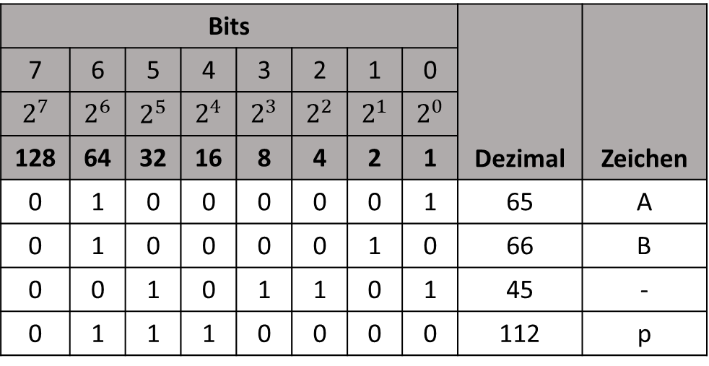
Zeichenkodierung
Aufgabe: Bestimme anhand der folgenden Bitfolgen das jeweilige Zeichen aus der ASCII-Tabelle!
Verwende dazu die ASCII-Tabelle in Wikipedia!
Bits |  |  |  |  |  |  |  | Dezimal | Zeichen
7 | 6 | 5 | 4 | 3 | 2 | 1 | 0
$$2^{7}$$ | $$2^{6}$$ | $$2^{5}$$ | $$2^{4}$$ | $$2^{3}$$ | $$2^{2}$$ | $$2^{1}$$ | $$2^{0}$$
128 | 64 | 32 | 16 | 8 | 4 | 2 | 1
0 | 1 | 0 | 0 | 0 | 0 | 0 | 1 | 65 | A
0 | 1 | 0 | 0 | 0 | 0 | 1 | 0 | 66 | B
0 | 0 | 1 | 0 | 1 | 1 | 0 | 1 | 45 | -
0 | 1 | 1 | 1 | 0 | 0 | 0 | 0 | 112 | p

Slide 28
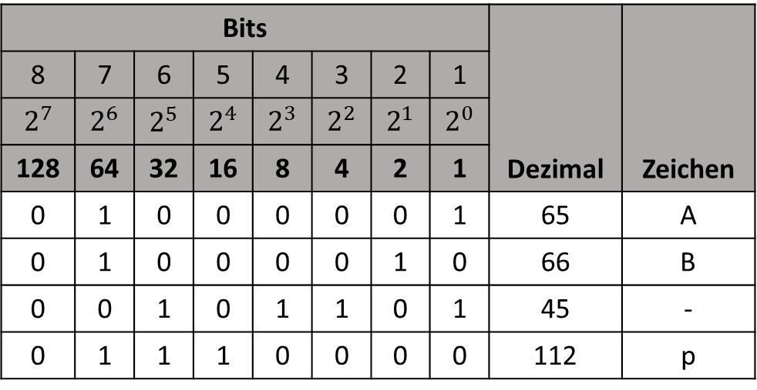
Zeichenkodierung
Aufgabe: Bestimme anhand der folgenden Bitfolgen das jeweilige Zeichen aus der ASCII-Tabelle!
Verwende dazu die ASCII-Tabelle in Wikipedia!
Bits |  |  |  |  |  |  |  | Dezimal | Zeichen
8 | 7 | 6 | 5 | 4 | 3 | 2 | 1
$$2^{7}$$ | $$2^{6}$$ | $$2^{5}$$ | $$2^{4}$$ | $$2^{3}$$ | $$2^{2}$$ | $$2^{1}$$ | $$2^{0}$$
128 | 64 | 32 | 16 | 8 | 4 | 2 | 1
0 | 1 | 0 | 0 | 0 | 0 | 0 | 1 | 65 | A
0 | 1 | 0 | 0 | 0 | 0 | 1 | 0 | 66 | B
0 | 0 | 1 | 0 | 1 | 1 | 0 | 1 | 45 | -
0 | 1 | 1 | 1 | 0 | 0 | 0 | 0 | 112 | p
Die Bitfolge
01000010 00101101 01110000
wird mit Hilfe des ASCII-Codes zu
B-p

Slide 29
Die Festplatte
Bisher haben wir Daten und Informationen betrachtet, die im sog. Arbeitsspeicher, oder RAM, gespeichert werden.
Diese Daten sind jedoch verloren, sobald man den Strom vom Gerät nimmt, es also ausschaltet oder diese durch einen Stromausfall vom Stromnetz getrennt werden!
Diese Speicherarten nennt man auch flüchtige Speicher und die Daten, die hier gespeichert werden, entsprechend flüchtige Daten.

Slide 30
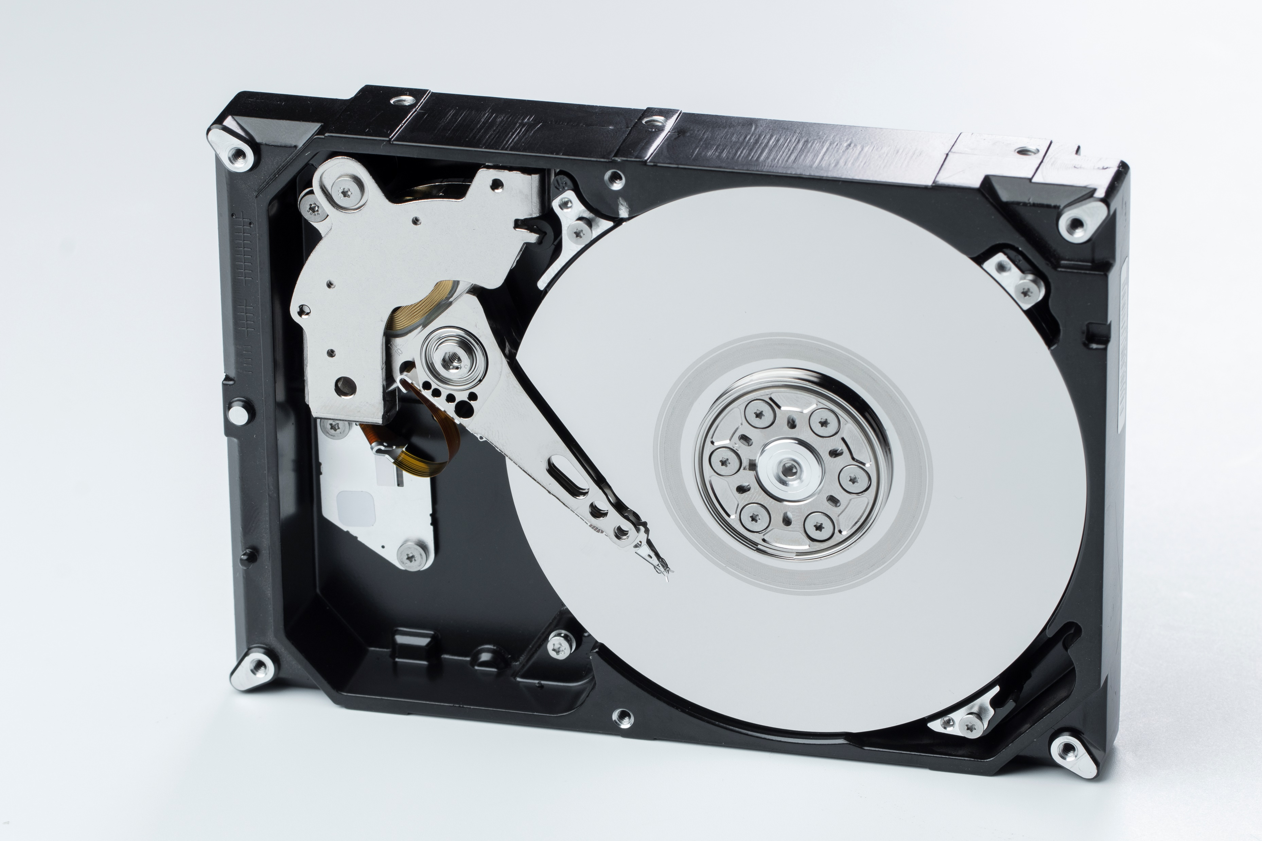
Die Festplatte
Um Daten dauerhaft (Persistent) zu speichern benötigt man sog. Festspeicher. Ein solcher Festspeichers ist z.B. die Festplatte (engl. Hard Disk Drive oder HDD).

Slide 31
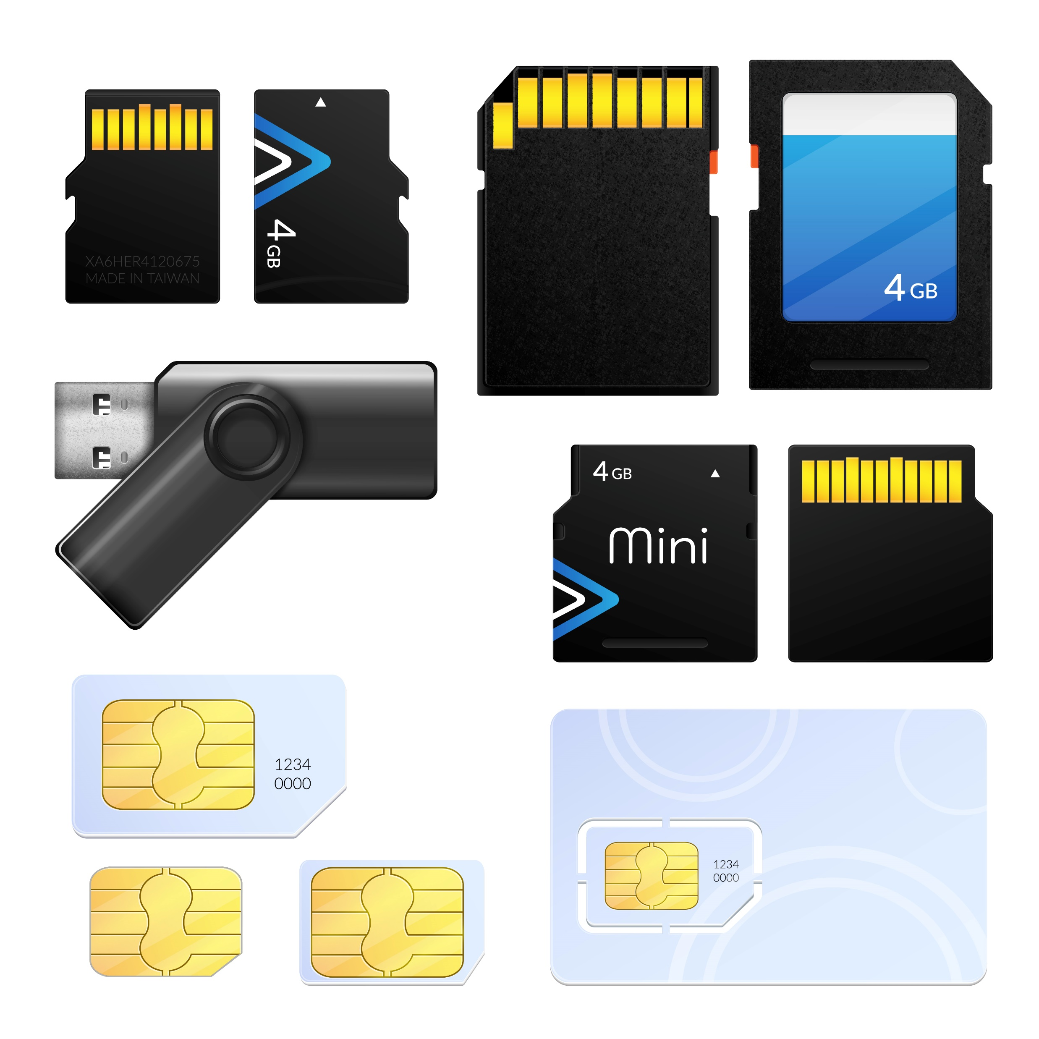
Die Festplatte
Weitere Arten sind z.B. der Flash-Speicher, welcher in USB-Sicks, Speicherkarten wie SD-Karten, MicroSD-Karten oder sog. Solid State Disk (SSD) zum Einsatz kommen.

Slide 32
Das Dateisystem

